Slide 1

DIZAJNIMI I RRJETËS SË UP-SË ME packet tracer
Lënda: Rrjetat Kompjuterike
Profesori i lëndës: Prof.Blerim Rexha
Asistenti i lëndës: Msc.Haxhi Lajqi
Studentët: Fatbardh Kadriu Eduard Spahija Fatbardh Gashi

Slide 2


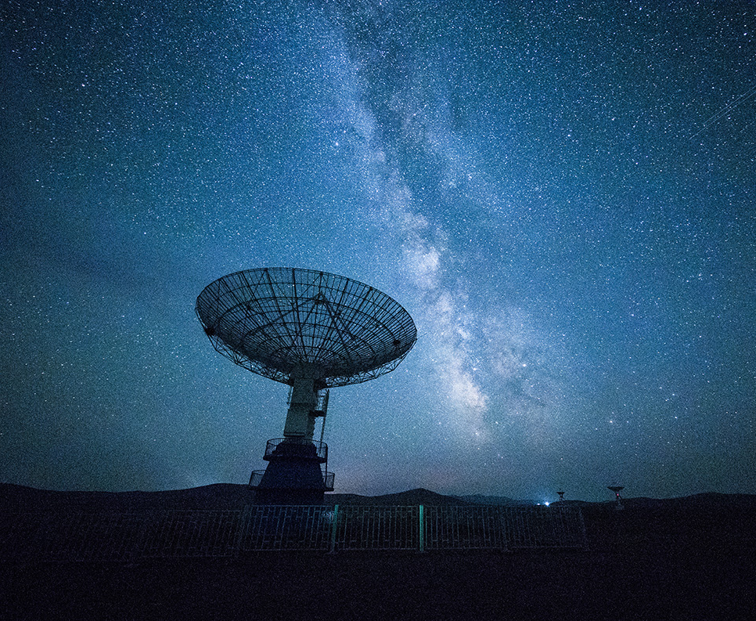
Hyrje
Vegla e përdorur për zhvillim të projektit:
Cisco Packet Tracer
Cisco Packet Tracer është një program simulues i rrjetave kompjuterike që i mundëson studentëve që të mirren me sjelljet e rrjetave. Packet Tracer mundëson simulimin, vizualizimin, autorizimin, aftësitë e vlerësimit, bashkëpunimin dhe lehtëson mësimdhënien dhe mësimin e koncepteve komplekse të teknologjisë.

Slide 3
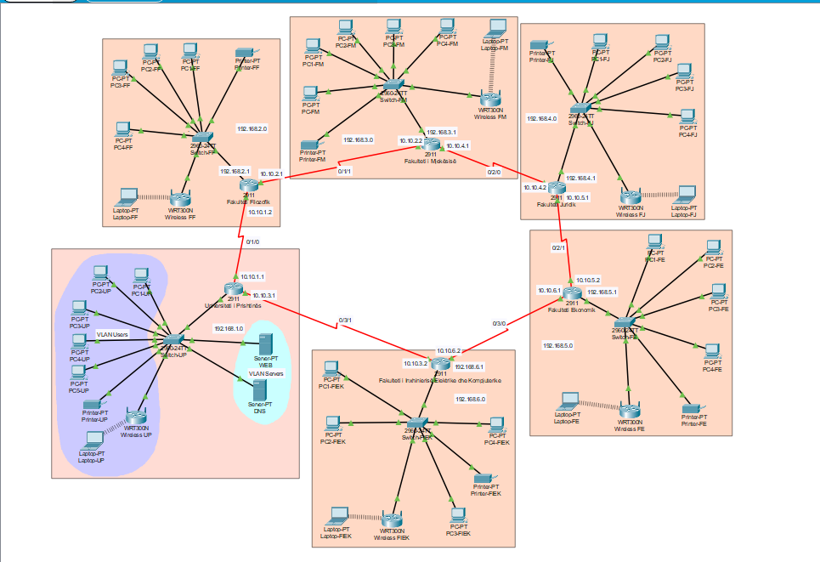
Përshkrimi i projektit
Në këtë projekt kemi bërë dizajnimin e rrjetës së Universitetit të Prishtinës. Instutucioni ka shpërndarë degët e veta në pesë institucione të Kosovës me ç’rast është bërë plani i detajuar i kësaj rrjete. Sa i përket specifikave teknike të kërkuara janë përdorur Ruterët, Switch-ët, Printerët, Wireless Router-ët, Laptopët, PC-të dhe Serverët. Kompjuterët nga secila degë e pingojnë secilën paisje brenda degës dhe në secilën degë tjetër (end to end connectivity). Me anë të figurës në vazhdim shohim planin e rrjetit të Universitetit të Prishtinës.
Fig.1 Rrjeta kompjuterike e Universitetit të Prishtinës

Slide 4

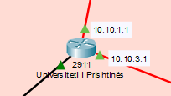
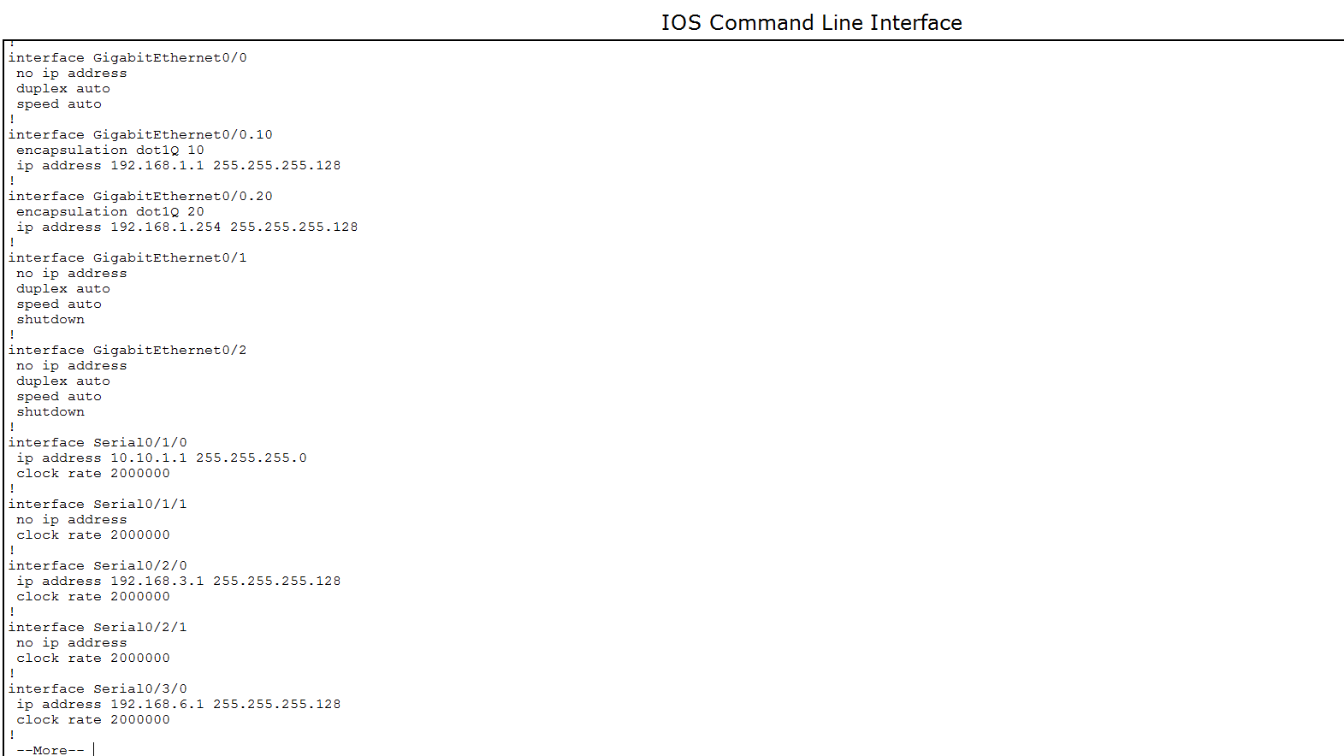
Konfigurimi i paisjeve të rrjetës
Routeri - është një kompjuter, softwar-i dhe hardware-i i të cilit modelohet për t'ju përshtatur detyrës së rrugëzimit dhe dërgimit të informacionit në destinacion. Tipi i routerve të përdorur në këtë projekt është Cisco Router 2911, ku në secilën prej degëve kemi nga një router të këtij tipi. Lidhjet ne mes të dy routerëve janë bërë me anë të lidhjes Serial DCE.
Routeri në degën kryesore është konfiguruar kështu:
Fig.2 Router-i i degës kryesore të Universitetit të Prishtinës
Fig.3 Konfigurimi i router-it në degën kryesore

Slide 5
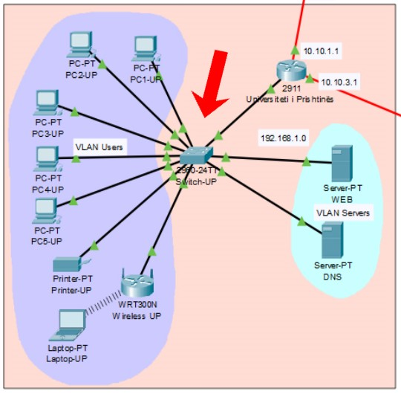
Switch
Switch-i - Roli i Switch-it është të pranojë kornizat të cilat vijnë në një port dhe t'i transmetoj ato në portin tjetër te destinacionit. Në rrjet të ndërtuar nga Switch-at (pa hub), nuk paraqitet humbja e kapacitetit nga përplasja e kornizave. Switch-i bën mbulimin e kornizave dhe asnjëhëre nuk transmeton më shumë se një kornizë. Switch mundëson një performancë të rëndësishme në përmirësimin e transmetimit në rrjet. Tipi i Switchave të cilët i kemi përdorur në rrjetën e Universitetit të Prishtinës janë Cisco Switch 2960. Në Switch janë të lidhura paisjet e një rrjete dhe Switch-i është i lidhur me Router, lidhje e cila na mundëson t’i çasemi rrjetave tjera.
Fig.4 Switch-i i degës kryesore të Universitetit të Prishtinës

Slide 6
Kemi krijuar dy VLAN-a
Servers ku janë të lidhur Serverat dhe
Users, ku kemi lidhur PC-të e përdoruesve dhe paisjet tjera të rrjetës kryesore.
VLAN ne degën kryesore është mundësuar me konfigurimin e Sub – Interface-ave ne router.
Sub-Interface-at e krijuar janë:
GigabitEthernet0/0.10 për VLAN 10 (Users)
GigabitEthernet0/0.20 për VLAN 20 (Servers)
Komandat për krijimin e këtyre Sub –Interface janë:
R1(config)#interface GigabitEthernet0/0.10
R1(config-subif)#encapsulation dot1q 10
R1(config-subif)#ip address 192.168.2.1 255.255.255.128
dhe
R1(config)#interface GigabitEthernet0/0.20
R1(config-subif)#encapsulation dot1q 20
R1(config-subif)#ip address 192.168.2.254 255.255.255.128

Slide 7
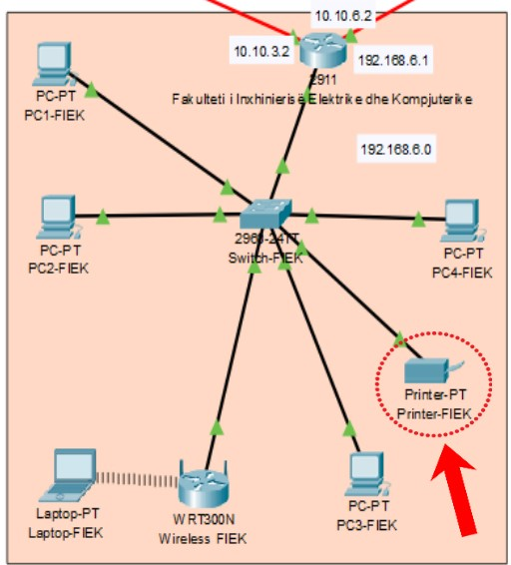
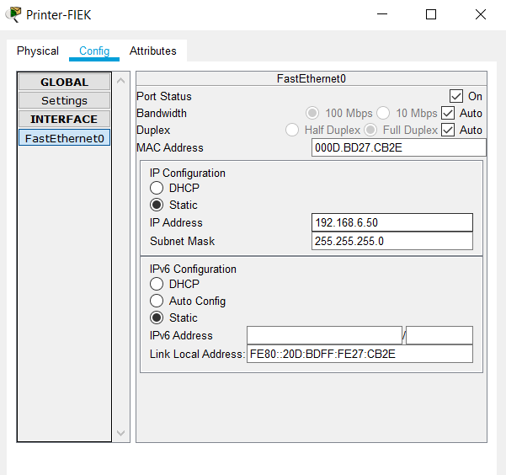
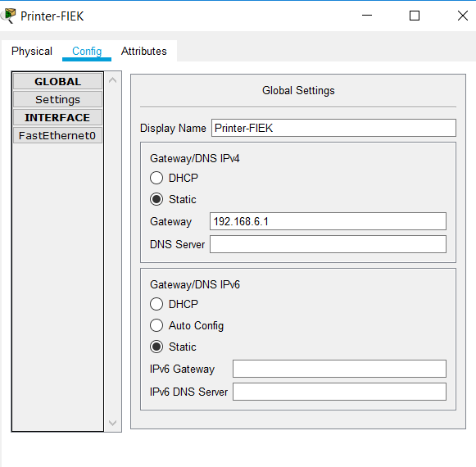
Printeri
Në secilën degë është konfiguruar nga një printer i rrjetës, i cili punon përmes rrjetës me IP konfigurim.
Fig.5 Printer-i në njërën prej degëve të Universitetit të Prishtinës
Fig. 6 a) Konfigurimi I IP adresës së printerit
Fig. 6 b) Konfigurimi i Gateway-it të printer-it

Slide 8
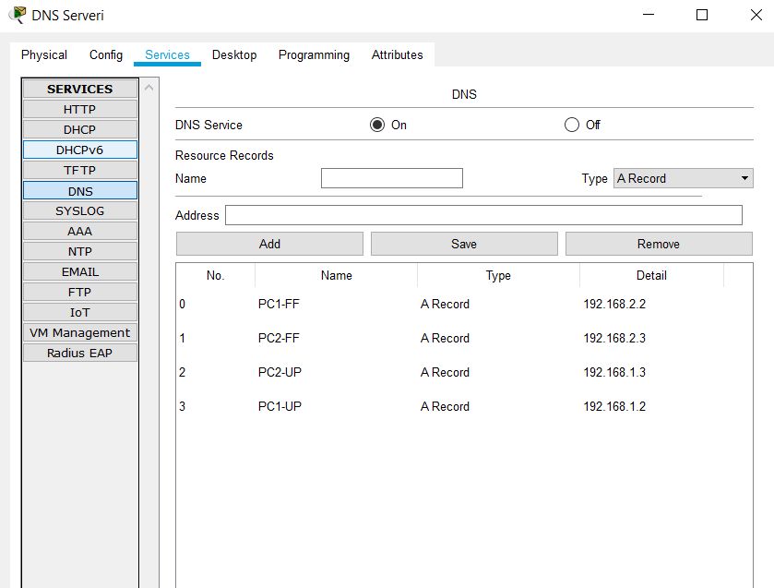
IP Adresimi
Në degën kryesore kemi perdorur subnetim jostandard kurse ne deget e tjera ate standard te klases C. Per komunikim ne mes te ruterave te degeve jane perdorur adresat 10.10.1.1 deri ne 10.10.10.6.
DNS Serveri
DNS serveri është një server kompjuteri që përmban një bazë të dhënash të adresave IP dhe emrave të tyre të lidhjes (domain name), dhe në shumicën e rasteve shërben për të zgjidhur ose përkthyer ato emra të zakonshëm në adresat IP sipas kërkesës.
Fig.7 Serviset e DNS Serverit

Slide 9
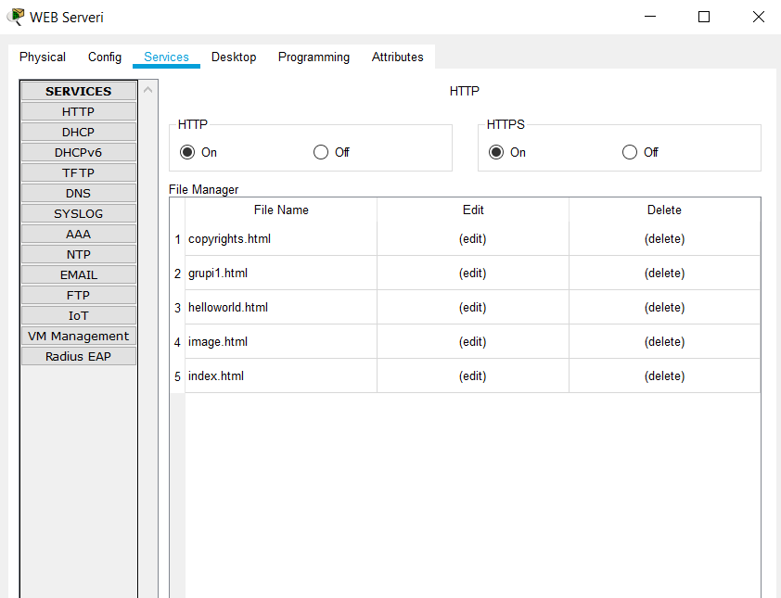
WEB Serveri
Web Serveri është një kompjuter që drejton faqet e internetit. Është një program kompjuterik që shpërndan faqet e internetit se si ato janë të kërkuara. Objektivi themelor i web serverit është ruajtja, përpunimi dhe dërgimi i faqeve të web-it tek përdoruesit. Një Web server është një program që përdor HTTP (Hypertext Transfer Protocol) për t'i shërbyer skedarëve që formojnë faqet e web-it tek përdoruesit, në përgjigje të kërkesave të tyre, të cilat përcjellen nga klientët e tyre të HTTP.
Fig.8 Serviset e WEB Serverit

Slide 10
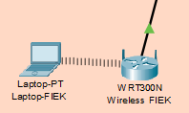
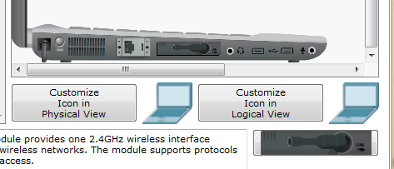
Wireless
Hapat e konfigurimit të Wireless Router-it janë si në vijim:
kemi bërë lidhjen e Wireless Router-it me Switch me anë të lidhjeve të thjeshta,
kemi konfiguruar Wireless Router-in ku secilit i kemi caktuar Emrin dhe Paswordin,
kemi konfiguruar Laptop-in të lidhet me Wireless duke ia caktuar IP adresën, emrin e WiFi-s dhe Pasword-in, gjithashtu duke ndërruar ne pjesën fizike të Laptopit,
PT-LAPTOP-NM-1CFE me Linksys-WPC300N e cila na mundëson lidhjen në WiFi.
Fig.9 Lidhja Wireless
Fig.10 Shtimi i modulit në pjesën fizike të laptopit që mundëson lidhjen në WiFi

Slide 11

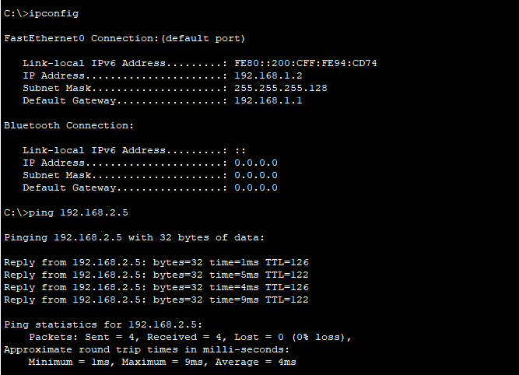
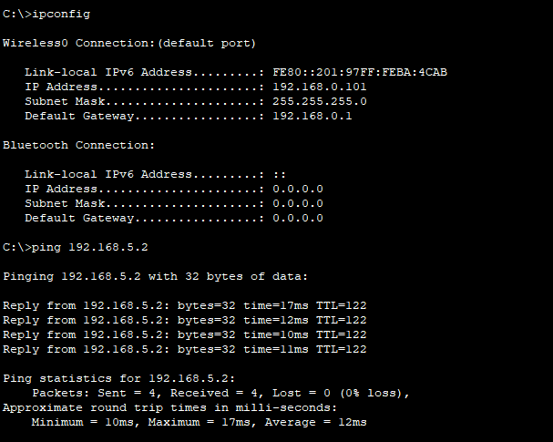
Rezultatet e testimit
Testimi bëhet me anë të komandës PING. Ku me anë të figurave të mëposhtme shohim se pajisjet nga secila degë e pingojnë çdo paisje në degën përkatëse dhe në secilën degë tjetër (end to end connectivity).
Fig.11 Testimi me ping, prej PC-së së një dege në PC-në e degës tjetër
Fig.12 Testimi me ping, prej Wireless paisjes (Laptopit) të një dege në PC-në e degës tjetër

Slide 12
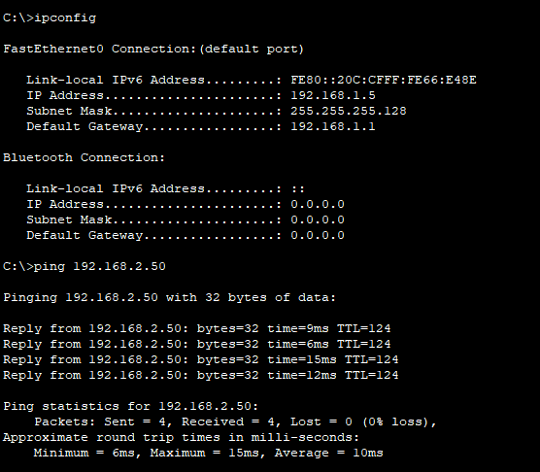
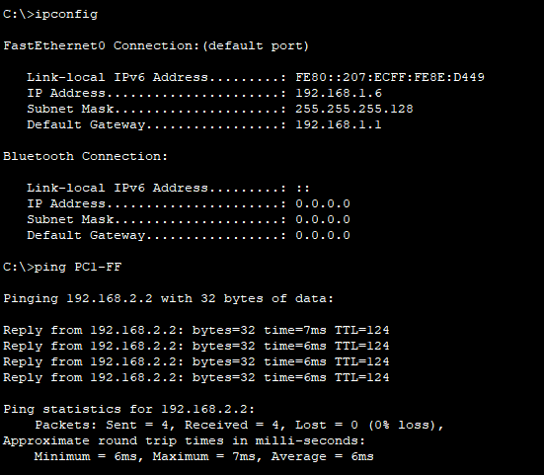
Fig.13 Testimi me ping, prej PC-së së një dege në printerin e degës tjetër
Fig.14 Testimi me ping, prej PC-së së një dege në PC-në e degës tjetër duke ping-uar emrin e PC me ndihmën e DNS

Slide 13
PërFundim
Me përfundim të këtij projekti kemi përvetësuar veglën Packet Tracer duke simular një rrjetë kompjuterike të përbërë nga pajisjet e rrjetës (routers, wireless routers, switches), printera, servera, kompjutera, kabllo etj. Siç po shihet më lartë projekti i përmbushë të gjitha kriteret të cilat janë cekur në kërkesat e detyrës.

Slide 14

FALEMINDERIT

